Slide 1



CONTROL DE CALIDAD DE SOFTWARE
METODOLOGÍAS Y MODELOS PARA EL CONTROL DE CALIDAD DE SOFTWARE
M.C. Margarita Carmina García López

Slide 2

Modelos de calidad de software
Evalúan el ciclo de vida de los productos informáticos
ISO
Productos y servicios acordes a las expectativas de los clientes
Desarrollo de prácticas competitivas en la industria del software

Slide 3

Principios medibles de gestión de calidad
Enfoque en el cliente
Liderazgo
Compromiso con las personas
Enfoque basado en procesos
Mejora Continua
Toma de decisiones basada en evidencia
Gestión de relaciones

Slide 4

Modelos de calidad de software
CALIDAD A NIVEL DE PROCESO
Centra la atención desde el planteamiento y el diseño de la estrategia para enfocarla en respuesta a los requerimientos del cliente
Se evalúa cada etapa para minimizar riesgos en fases posteriores y en el desarrollo total del producto
ISO/IEC
Califica la capacidad de madurez de las empresas en base a las prácticas desempeñadas en cada etapa del proceso.
Proyección del impacto del producto informático.

Slide 5
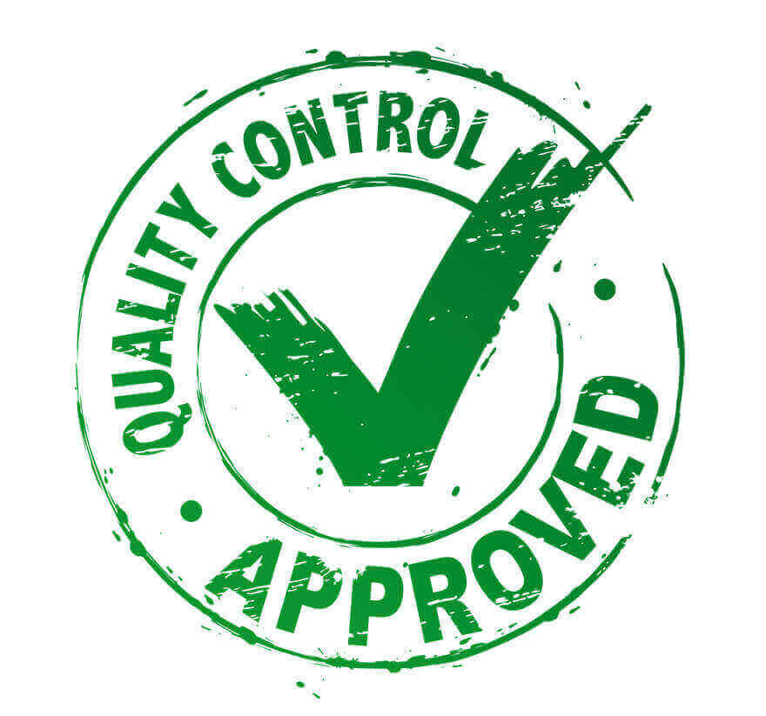
CALIDAD A NIVEL DE PRODUCTO
Modelo McCall
Maneja 3 perspectivas:
Revisión
Transición
Operación
Considera once aspectos para determinar la calidad: corrección, fiabilidad, eficiencia, integridad, usabilidad, mantenimiento, evaluación, flexibilidad, portabilidad, reusabilidad e interoperabilidad.

Slide 6
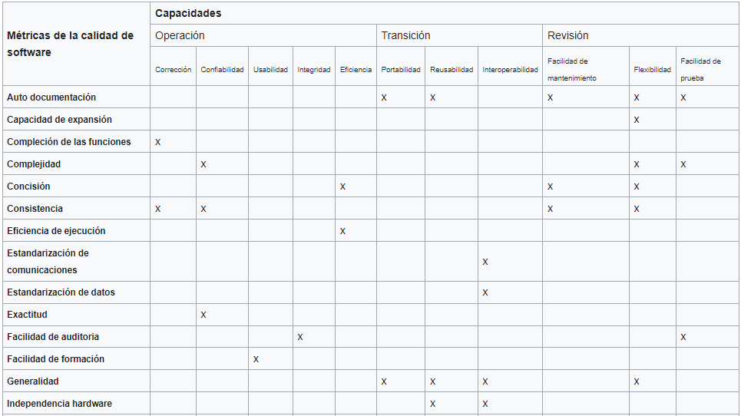

Slide 7
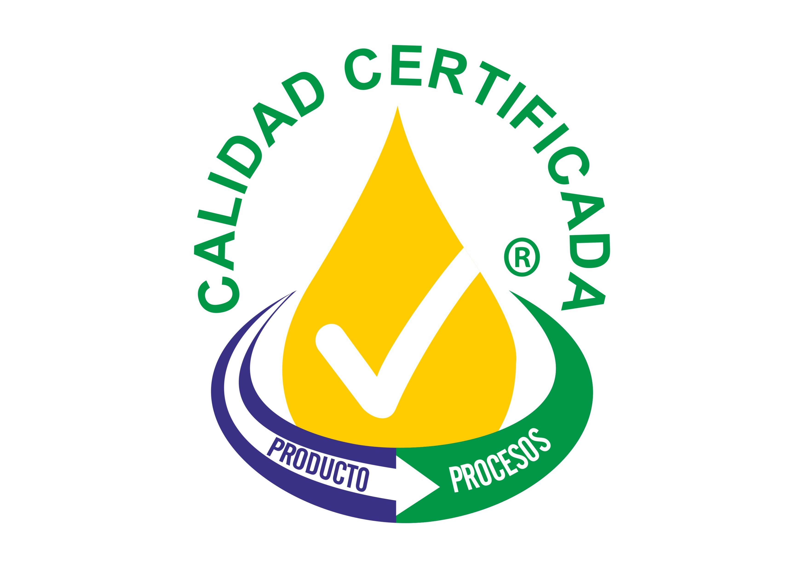
CALIDAD DE USO
Se centra en potenciar la experiencia del usuario
Se mide la relación entre el cliente y los productos a partir de atributos:
eficacia, productividad, seguridad, satisfacción
¿El producto satisface la necesidad requerida?
¿Los recursos tiempo/dinero se eficientan con su uso?
¿Su uso es seguro para los usuarios?

Slide 8
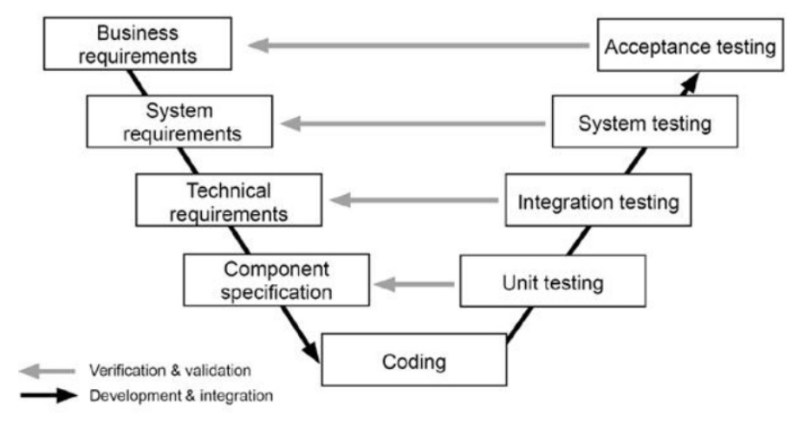
Metodologías tradicionales
RUP (Rational Unified Process)
Planeación de pruebas
Diseño de pruebas
Implementación de pruebas
Evaluación de criterios de salida
Cierre del proceso
Modelo V
Define niveles de control (tipos de prueba de acuerdo al enfoque)

Slide 9
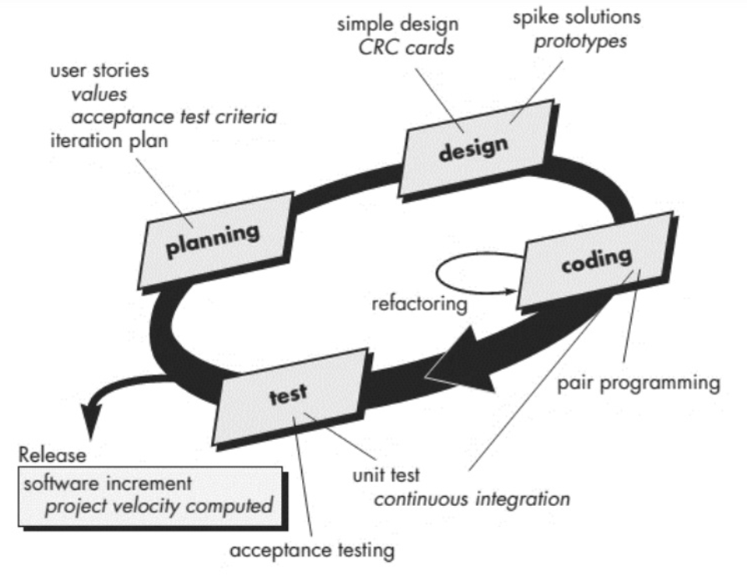
XP
Valores y buenas prácticas
Busca aumentar la productividad
Restringe a trabajar con las necesidades inmediatas
Sistema de fácil implementación
Mejora mediante iteraciones o incrementos

Slide 10
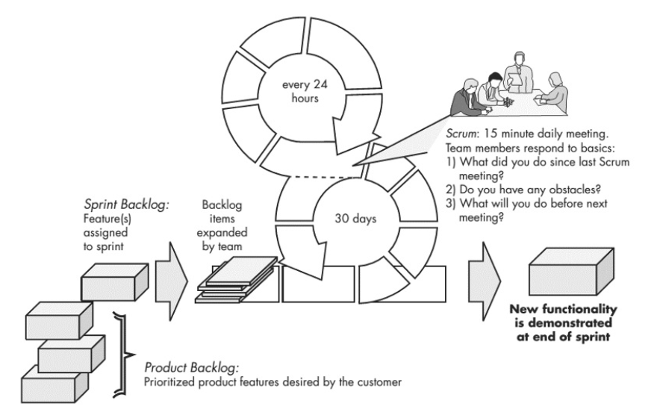
Metodologías ágiles
SCRUM
Gestión de proyectos
Respuesta rápida, sencilla y apropiada

Slide 11
Modelos de mejora de procesos de pruebas
TPI Next
Test Process Improvement
Mejora continua de los procesos de prueba
Define pasos de mejora controlables y graduales
INICIAL- (Sin procesos)
CONTROLADA (Actividades adecuadas al proceso de prueba)
EFICIENTE (Proceso de prueba eficiente)
OPTIMIZACIÓN (Adaptación continua)

Slide 12
Capability Maturity Model Integration
Inicial (caótico, el software funciona)
Gestionado (proceso de pruebas administrado, ambiente de pruebas)
Definido (pruebas controladas en el ciclo de vida, protocolos y revisiones)
Medido (proceso bien definido de pruebas, fundamentadas y medibles)
Optimizado (capacidad de mejora continua en los procesos)

Slide 13
Modelo STEP
Systematic Test and Evaluation Process
Mejora el proceso de pruebas no requeridas en orden específico
Detección de defectos en fases tempranas del ciclo de vida
Prevención de defectos con análisis sistemáticos
Líder de pruebas
Analista de pruebas
Probador (Tester)
Revisor

Slide 14
CTP
Critical Testing Process
Identifica procesos de prueba críticos
Considera 12 procesos de análisis críticos
Maneja un nivel de prioridad.
Examina una serie de indicadores cuantitativos y cualitativos.

